Slide 1
trojlaločnatci
Členovci

Slide 2
Trojlaločnatci
cílová skupina: střední školy
anotace : charakteristické znaky podkmene trojlaločnatců
klíčová slova :
autor: Kamila Černá
zpracováno: 2012

Slide 3
Zařazení
Říše : živočichové
Kmen : členovci
Podkmen: trojlaločnatci
Třída : trilobiti

Slide 4
Trojlaločnatci
trilobité
asi 4 000 druhů
plovoucí
hrabavé – u dna
velikost 5 mm - 70 cm
průměr 3 cm - 12 cm

Slide 5
charakteristika
vymřelí vodní členovci
rozšíření - prvohorní moře
dnes - zkameněliny
světové naleziště zkamenělin trilobitů oblast Barrandienu, jižně od Prahy, pojmenovaná
po francouzském paleontologovi Joachimu Barrandovi .

Slide 6
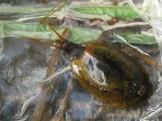
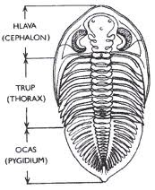
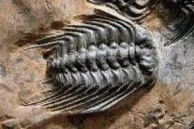
tělo
hlava + článkovaný trup
( hruď a zadeček )
hřbetní strana –2 podélné rýhy →
3 laloky
tělní články
stejné
dvouvětevné končetiny
vnitřní, silnější větev → funkce pohybová
slabší, vedlejší větev →
funkce dýchací, žaberní lupínky
první pár → tykadla

Slide 7
Použité zdroje
http://www.google.cz/search?hl=cs&cp=6&gs_id=m&xhr=t&q=trilobit&bav=on.2,or.r_gc.r_pw.r_qf.&bpcl=38897761&biw=1366&bih=673&wrapid=tljp1354097522193010&um=1&ie=UTF-8&tbm=isch&source=og&sa=N&tab=wi&ei=IeW1UNGiPITg4QSijID4AQ
http://www.google.cz/search?hl=cs&cp=6&gs_id=m&xhr=t&q=trilobit&bav=on.2,or.r_gc.r_pw.r_qf.&bpcl=38897761&biw=1366&bih=673&wrapid=tljp1354097522193010&um=1&ie=UTF-8&tbm=isch&source=og&sa=N&tab=wi&ei=IeW1UNGiPITg4QSijID4AQ
http://www.google.cz/search?hl=cs&cp=6&gs_id=m&xhr=t&q=trilobit&bav=on.2,or.r_gc.r_pw.r_qf.&bpcl=38897761&biw=1366&bih=673&wrapid=tljp1354097522193010&um=1&ie=UTF-8&tbm=isch&source=og&sa=N&tab=wi&ei=IeW1UNGiPITg4QSijID4AQ

